Slide 1
Топиарий - валентинка
Карепанова О.В.
Педагог
дополнительного образования
I кв. к.
КГКОУ Школа № 1
Г. Комсомольск-на-Амуре

Slide 2
Цели и задачи:
Воспитание культуры труда (эстетическое отношение к организации и процессу своего труда).
Воспитание потребности в творчестве
Обучение работе с инструментами и приспособлениями, применяемыми в обработке того или иного поделочного материала.
Повышение познавательной активности.
Развитие творческой активности.
Коррекция недоразвития моторных функций.
Закрепление и расширение ранее полученных знаний о поделочных материалах.
Воспитание потребности желания сделать своим близким подарок.

Slide 3
День святого Валентина, или День всех влюбленных – праздник, который отмечают 14 февраля люди по всему миру. Предположительно назван он по имени одного из двух раннехристианских мучеников с именем Валентин – Валентин Интерамнский и Валентин Римский.
Отмечающие этот праздник дарят любимым и дорогим людям цветы, конфеты, игрушки, воздушные шары и особые открытки (часто в форме сердечка), со стихами и пожеланиями любви – «валентинки».
Создание первой «валентинки» приписывают еще и герцогу Орлеанскому в 1415 году. Он сидел в темнице и таким образом, возможно, боролся со скукой, сочиняя любовные послания своей жене.
А наибольшего распространения открытки-«валентинки» достигли уже в XYIII веке.
В России праздник носит светский характер и отмечается с начала 90-х годов XX века.

Slide 4
Техника безопасности:
Подготовить рабочее место к работе, убрать всё лишнее.
Ножницы хранить в определенном месте, класть их сомкнутыми острыми концами от себя, передавать друг другу ручками вперед.
При работе с резаком и шилом рабочие движения направлять от себя или в сторону.
При работе с клеем пользоваться кисточкой или специальной палочкой.
При работе с клеящим пистолетом держать пистолет только за ручку, не касаться нагревающей части, в перерывах ставить пистолет на подставку.
Требование охраны труда по окончании работы:
Проверить наличие рабочего инструмента и привести в порядок рабочее место.
Провести влажную уборку помещения и его проветривания.
Тщательно вымыть руки с мылом.

Slide 5
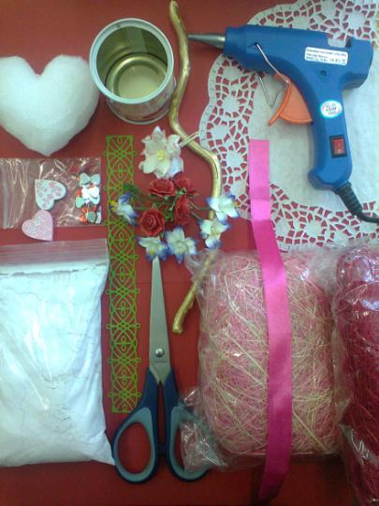
Технологическая карта
Материалы и инструменты:
Сухой гипс.
Баночка, чашка или кашпо.
Ветка или карандаш для ствола.
Сизаль красная или розовая.
Заготовка для сердца из пенопласта.
Бумажная салфетка.
Клей или клеящий пистолет.
Ножницы.
Резак.
Шило.
Для оформления:
Цветы, листья.
Сердечки.
Ленты.
Кружево.
Сизаль зеленая.

Slide 6
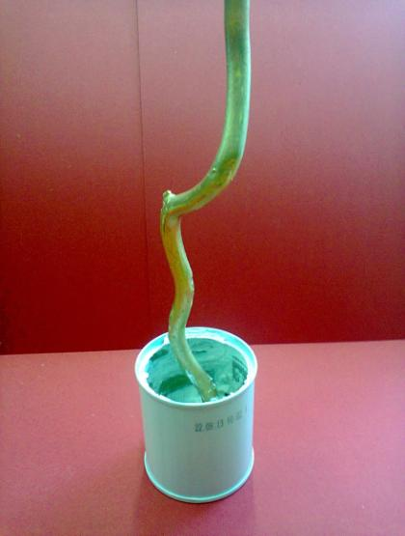
Сухой гипс развести с водой в соотношении примерно 3/1 (чем гуще смесь, тем быстрее она застынет).
Смесь сразу, пока не застыла, переложить в банку и вставить ствол. Подождать пока смесь затвердеет.

Slide 7
Банку поставить в центре салфетки, обвести дно банки карандашом. Разделить салфетку на сегменты, разрезать.

Slide 8
Сегменты салфетки поочередно приклеить к банке.

Slide 9
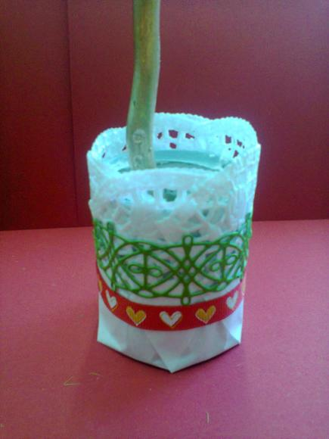
Приклеить по периметру банки ленту или тесьму.

Slide 10
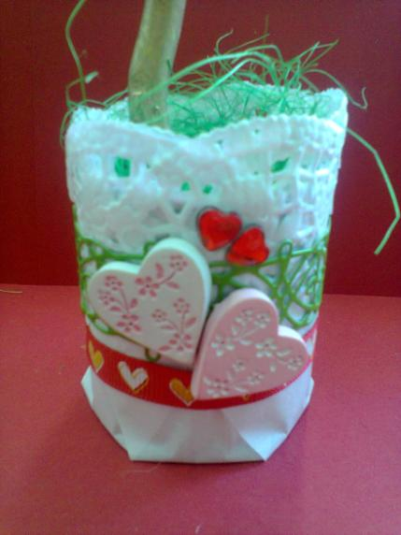
Во внутрь банки положить зеленую сизаль.
Баночку оформить сердечками.

Slide 11
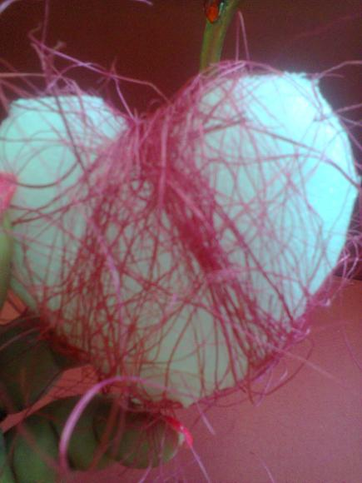
Разобрать сизаль на волокна и обмотать волокнами заготовку для сердца плотным слоем. При необходимости использовать клей.

Slide 12
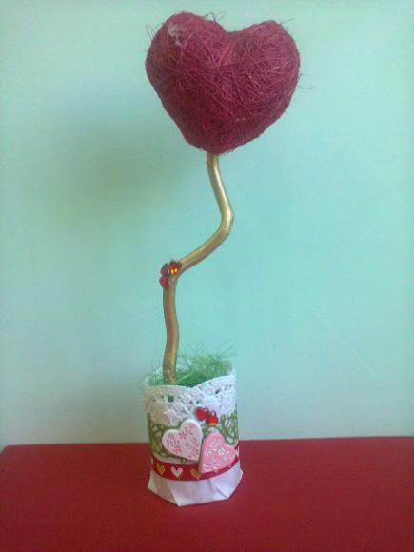
Заострить верхушку ствола резаком и прикрепить готовое сердце на ствол при помощи клея, проткнув заготовку у основания шилом.

Slide 13
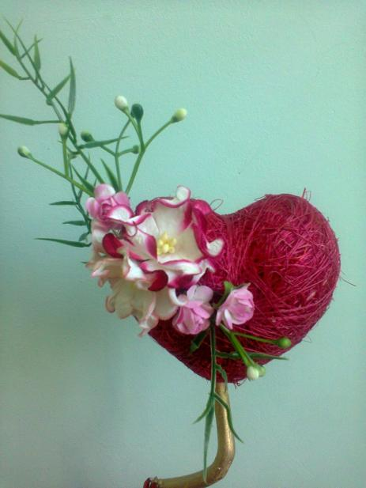
Оформить сердце цветами и листьями, используя клей или клеящий пистолет.

Slide 14
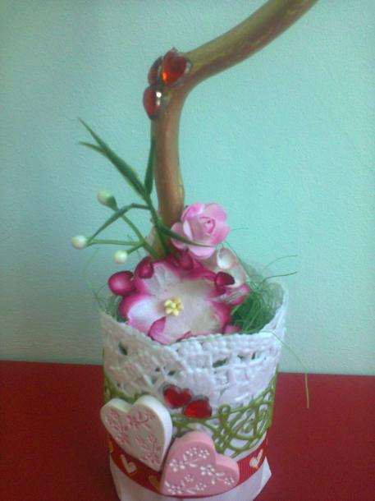
Оформить цветами и листьями основание ствола.

Slide 15
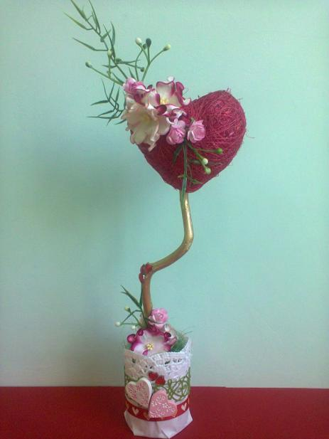
Подарок готов!
Дарите от чистого сердца с пожеланиями
любви и верности!

Slide 16
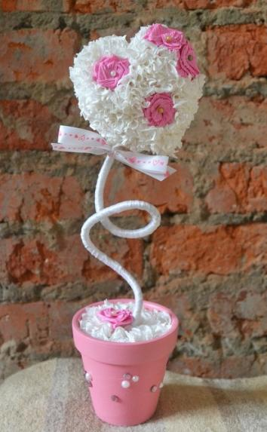
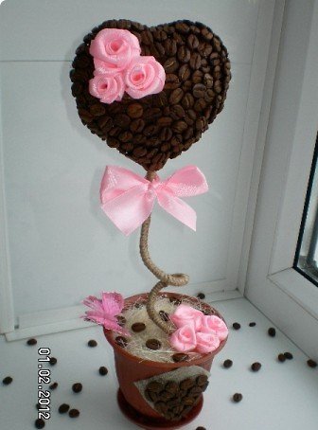
Вернисаж

Slide 17
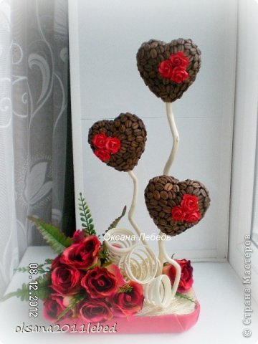
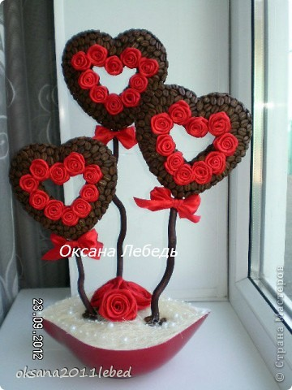

Slide 18
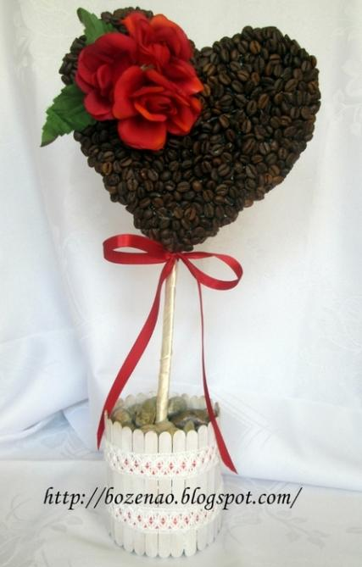
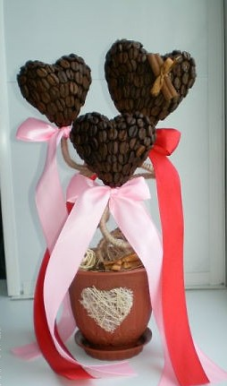
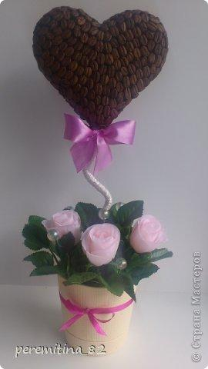

Slide 19
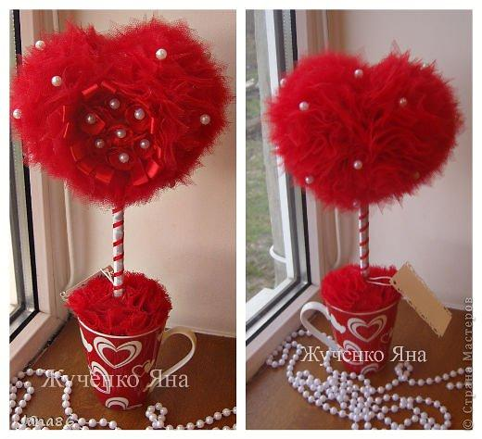
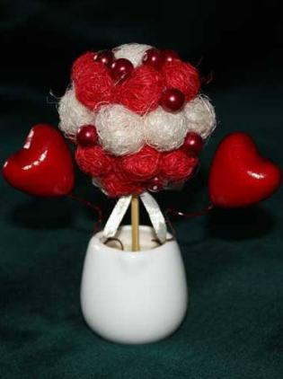

Slide 20
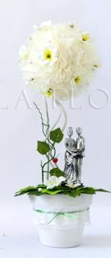
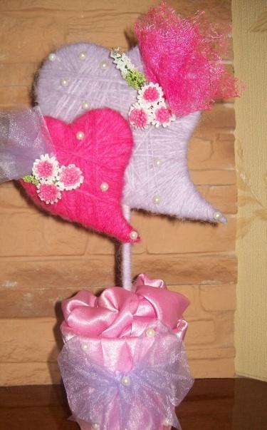
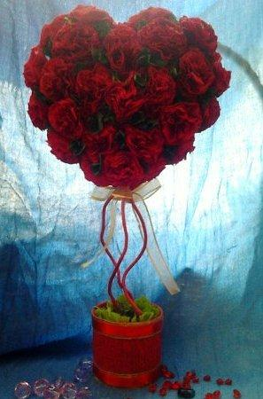
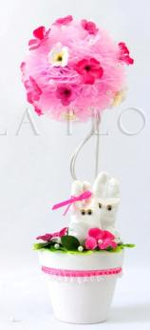

Slide 21
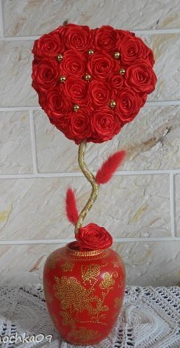
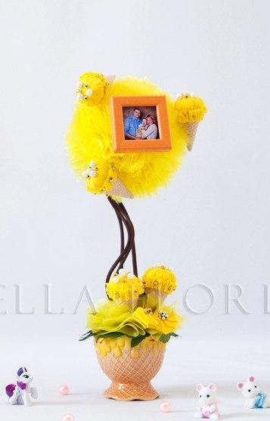
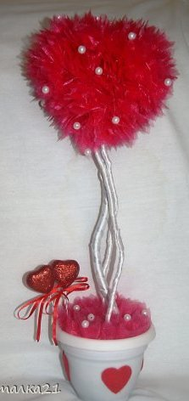

Slide 22
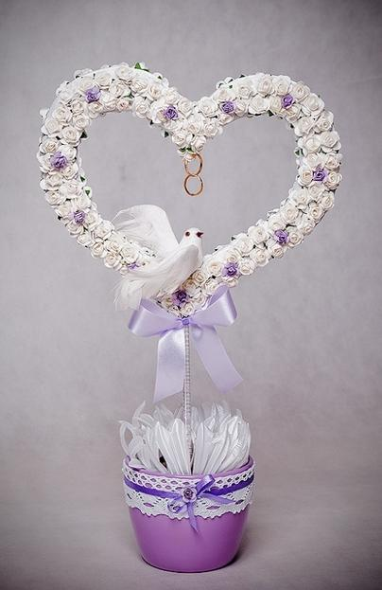
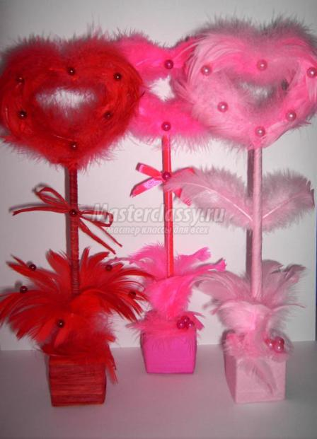

Slide 23
Это может сделать каждый из нас, потратив лишь немного свободного времени. Не потребуется даже вкладывать много средств. Оглянитесь вокруг! В каждом доме найдется старое кашпо, треснувшая кружка, обрезки ткани и кружев, старые карандаши и фломастеры – да мало ли что можно найти, если поискать…
Цель мастер-класса – научить мастерить своими руками чудесные поделки к различным праздникам, показать, что нет на свете ненужных вещей. Каждая может для чего-нибудь пригодиться. Не нужно заниматься собирательством хлама, но уметь продлевать жизнь вещей – задача достойная, интересная и полезная.
Начните дарить подарки, сделанные своими руками и, поверьте, скоро вы среди друзей прослывете оригиналом и они с нетерпением будут ждать очередного подарка от вас, т.к. будут уверены – вы подарите что-то необычное и эксклюзивное!

Slide 24
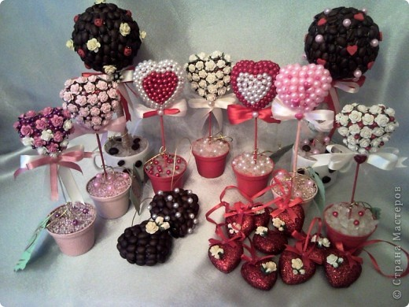
С Днем Святого Валентина!
Счастья вам
и любви!!!

